Slide 1
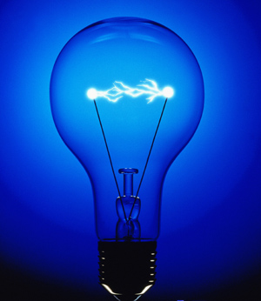
ELECTRICIDAD BASICA
Integrantes
Roberto Martínez De La Luz
Jesús Torres Maldonado
Jahir de Jesús Tejeda Angulo
Jonathan Ofir Solís Olvera
Sarai Bravo Rosete

Slide 2
INTRODUCCIÓN A LA ELECTRICIDAD
La electricidad constituye una forma de energía que está presente en casi todas las actividades del hombre de una sociedad desarrollada, ya que gran parte de los aparatos y máquinas que usamos funcionan con ella.
Esta se produce en las centrales eléctricas a partir de la transformación de una energía primaria (hidráulica, térmica, solar, nuclear, eólica, …). De ahí es transportada a través de las redes eléctricas hasta los núcleos de población e industrias, siendo entonces transformada en otras formas de energía (energía secundaria: luz, calor, sonido, movimiento, etc..).

Slide 3
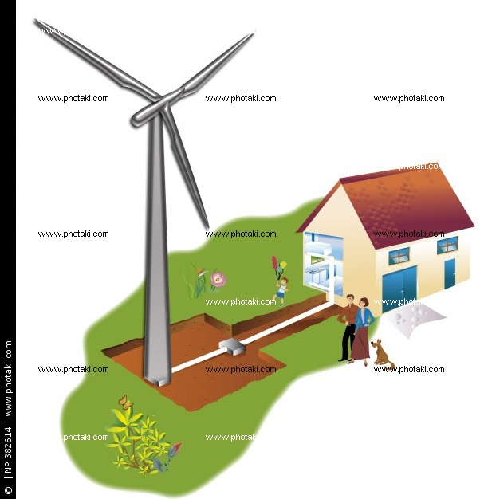
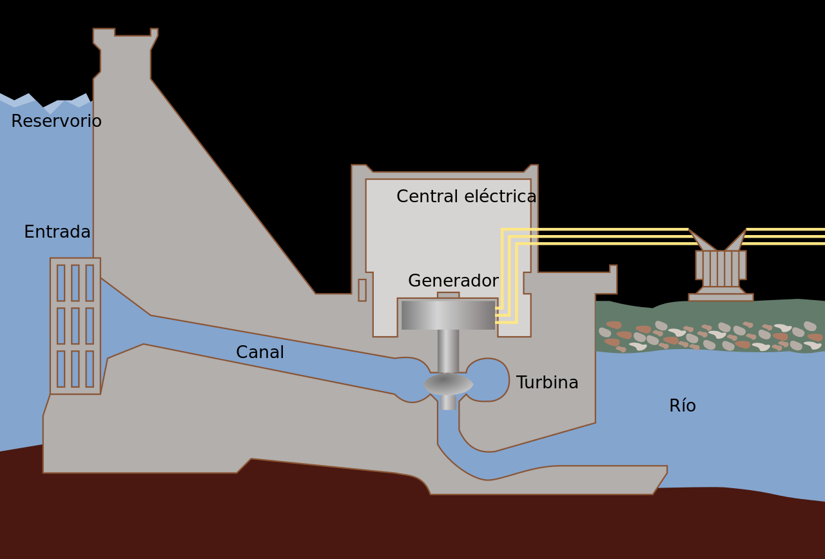
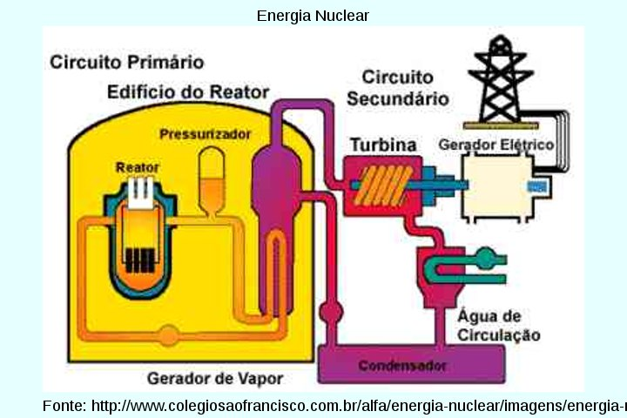
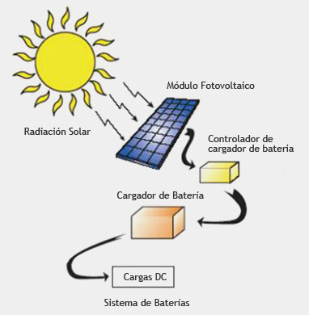
Ejemplos de la transformación de la ELECTRICIDAD

Slide 4
¿QUE ES LA ELECTRICIDAD?
La electricidad es un fenómeno físico y tiene que ver con la atracción entre dos partículas positivas ( protón ) y negativas ( electrón ) estas dos partículas se atraen por sus diferentes cargas, ya que estas se encuentran en toda la materia ( todo lo que ocupa un lugar en el espacio ).
Es un fenómeno que surge en un cuerpo que posee cargas eléctricas en reposo. Normalmente los cuerpos son neutros (mismo número de cargas positivas y negativas), pero cuando se electrizan pueden adquirir una carga eléctrica positiva o negativa. Una de las formas de conseguir electricidad estática es a través del frotamiento.

Slide 5
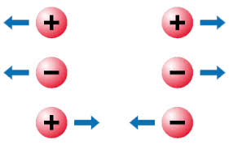
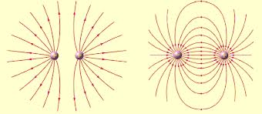
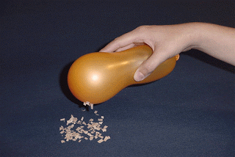
INTERACCIÓN ENTRE CARGAS ELECTRICAS
PROTON: +
ELECTRON: -
Positivo con positivo se repelen
Positivo con Negativo se atraen.

Slide 6
Materiales aislantes y conductores
Conductores Aislantes
Oro Vidrio
Plata Porcelana
Bronce Mica
Hierro Plásticos
Cobre Aire
Aluminio Agua destilada
Zinc
El electrón es mas difícil que se desplace
El electrón se desplaza fácilmente

Slide 7
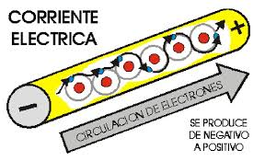
CIRCULACION DE ELECTRONES
Los electrones en los átomos de un material conductor usualmente están "vagando" de orbita hacia otra orbita de otro átomo del mismo material. Si dicho conductor es sometido a la presencia de un campo eléctrico, los electrones libres son atraídos hacia dicho campo.
polo negativo polo positivo
- - - - - - - - - - - - - - - - - - - - - - - - - - - - - - - - - - - - - - - - - - - - -
+ + + + + + + + + + + + + + + + + + + + + + + +
- - - - - - - - - - - - - - - - - - - - - - - - - -
CONDUCTOR
Bronce, Cobre, Aluminio.

Slide 8
CONCEPTOS DE MAGNITUDES ELECTRICAS
MAGNITUDES ELECTRICAS
Voltaje o tensión eléctrica: Se mide en voltios se representa con V. Es la fuerza con la que se entrega la energía una de ellas es la pila o batería
Intensidad.- es el consumo o corriente que se mide en amperios (A). Se representa con la letra I. Y es la cantidad eléctrica que pasan por un conductor
Resistencia: Se mide en Ohmios Ω se representa con una R. Es el obstáculo o cantidad que representa un dispositivo al paso de la corriente eléctrica.
Potencia: Es la energía traspasada por una unidad de tiempo, se mide en Watts se representa con una ( P )

Slide 9
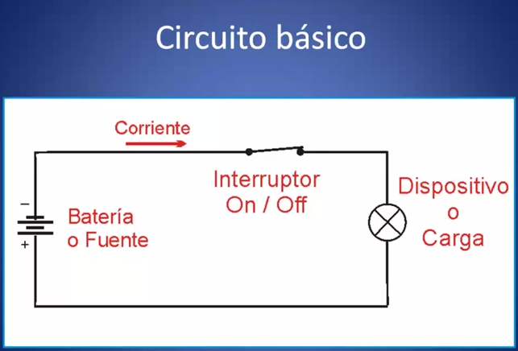
Circuito eléctrico
Un circuito eléctrico es un potencial llamado Voltaje o Tensión entre los extremos de un conductor se necesita un dispositivo llamado generador ( Batería o Pila )
Esta constituido por:
1- Lámpara o dispositivo
2- Interruptor de corriente
3- Fuente que tiene
polo positivo – negativo.

Slide 10
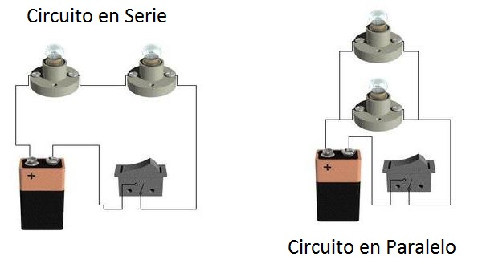
CIRCUITO EN SERIE: Es una conexión en los dispositivos que se encuentran secuencialmente en cada terminal de salida de un dispositivo.
CIRCUITO EN PARALELO: Es una conexión donde todos los dispositivos ya sean generadores, resistencias etc.. Estén conectados entre si, asi mismo con sus terminales de salida

Slide 11
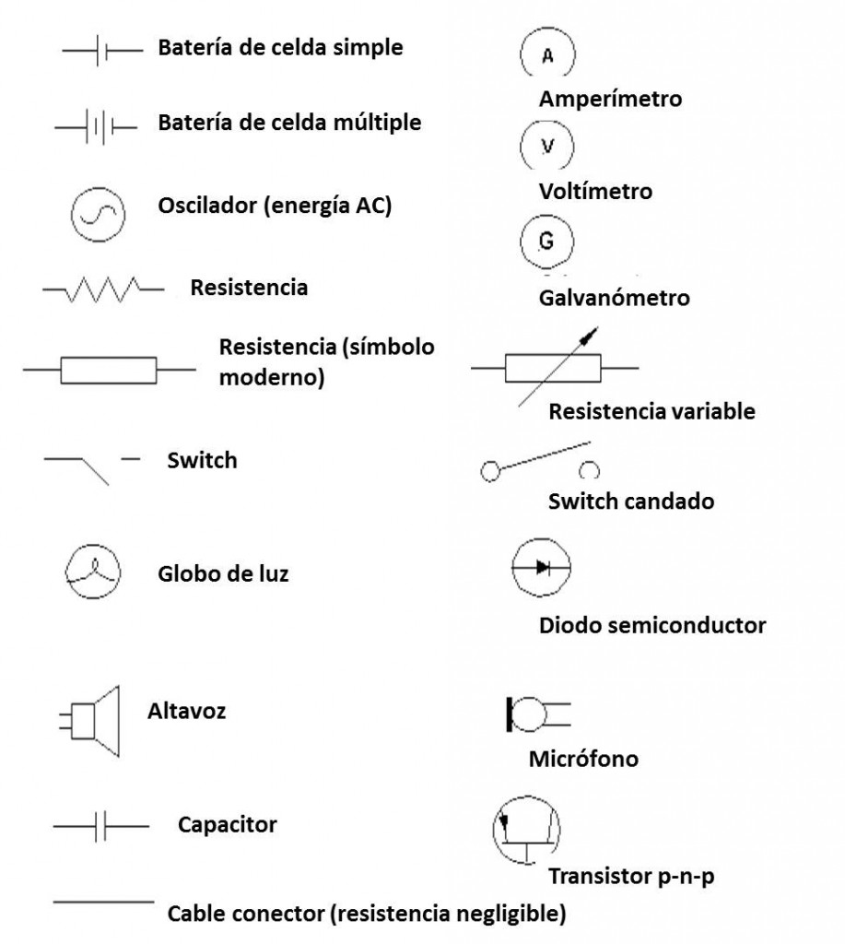

Slide 12
MEDICIÓN DE MAGNITUDES ELECTRICAS
Son los cuerpos que se pueden medir en los circuitos eléctricos son:
el voltaje o Tensión eléctrica ya que se encarga de una unidad de carga y hace que circulen por el circuito y se mide en VOLTS.
Intensidad: número de electrones que atraviesan la sección de un conductor (cables) en una unidad de tiempo. Se mide en Amperios. (A).
Resistencia: es la oposición al paso de electrones. Se mide en Ohmios (W) Ω

Slide 13
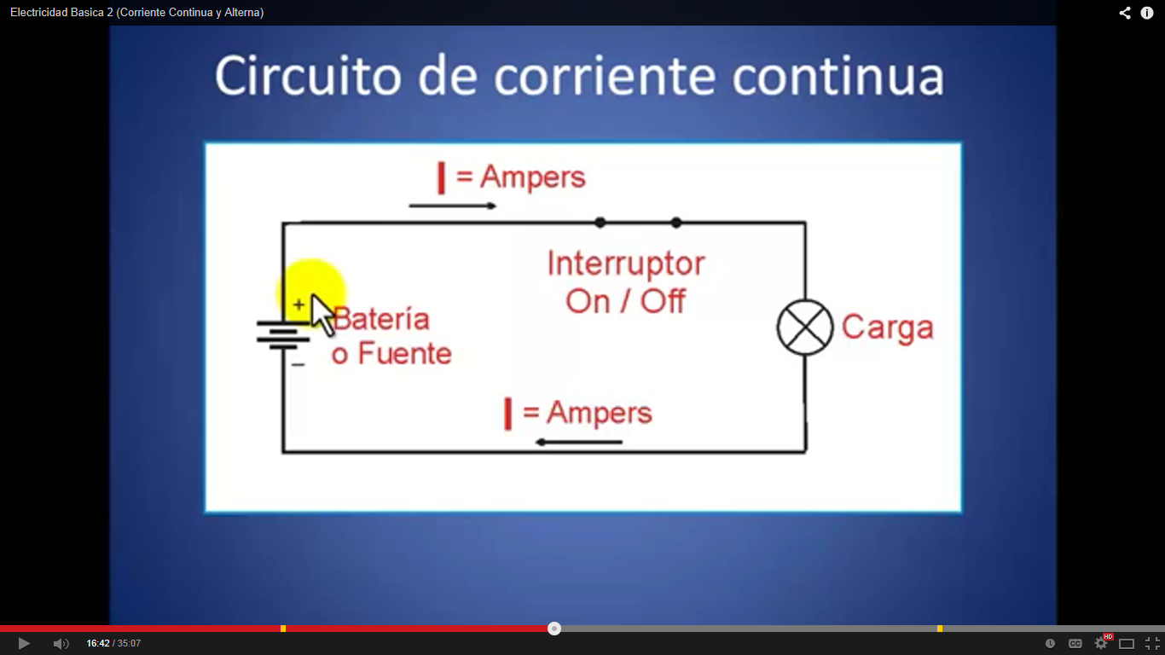
Corriente continua: fluye en una misma dirección. Su polaridad es invariable y hace que fluya una corriente de amplitud relativamente constante a través de una carga. A este tipo de corriente se le conoce como corriente continua (cc)

Slide 14
Corriente alterna: La corriente alterna es aquella que circula durante un tiempo en un sentido y después en sentido opuesto, volviéndose a repetir el mismo proceso en forma constante. Su polaridad se invierte periódicamente, haciendo que la corriente fluya alternativamente en una dirección y luego en la otra
Este tipo de corriente es la que nos llega a nuestras casas.
El mecanismo que lo constituye es un elemento giratorio llamado rotor, accionado por una turbina el cual al girar en el interior de un campo magnético (masa), induce en sus terminales de salida un determinado voltaje. A este tipo de corriente se le conoce como corriente alterna (a).

Slide 15
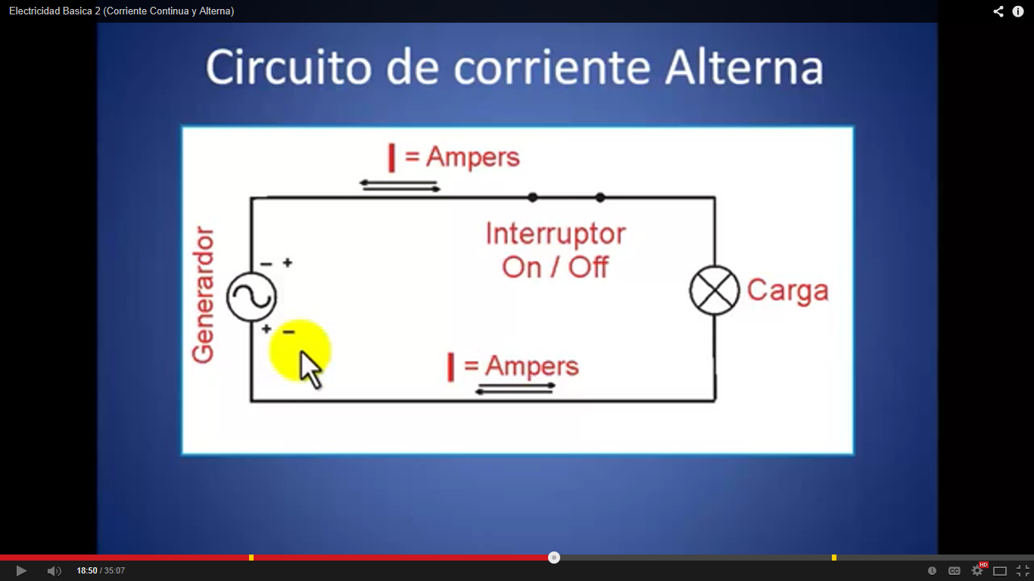
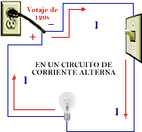

Slide 16
Conceptos básicos de las leyes de ohm, kirchhoff, lenz, faraday y watts
La ley de Ohm, postulada por el físico y matemático alemán Georg Simón Ohm, es una ley de la electricidad. Establece que la intensidad de la corriente I que circula por un conductor es proporcional a la diferencia de potencial V que aparece entre los extremos del citado conductor. Ohm completó la ley introduciendo la noción de resistencia eléctrica R; esta es el coeficiente de proporcionalidad que aparece en la relación entre I y V.

Slide 17
LEY DE KIRCHHOFF
Las leyes de Kirchhoff son dos igualdades que se basan en la conservación de la energía y la carga en los circuitos eléctricos. Fueron descritas por primera vez en 1845 por Gustav Kirchhoff. Son ampliamente usadas en ingeniería eléctrica.
Ambas leyes de circuitos pueden derivarse directamente de las ecuaciones de Maxwell, pero Kirchhoff precedió a Maxwell y gracias a Georg Ohm su trabajo fue generalizado. Estas leyes son muy utilizadas en ingeniería eléctrica e ingeniería electrónica para hallar corrientes y tensiones en cualquier punto de un circuito eléctrico

Slide 18
La ley de lenz
La ley de Lenz para el campo electromagnético relaciona cambios producidos en el campo eléctrico en un conductor con la variación de flujo magnético en dicho conductor, y afirma que las tensiones o voltajes inducidos sobre un conductor y los campos eléctricos asociados son de un sentido tal que se oponen a la variación del flujo magnético que las induce. Esta ley se llama así en honor del físico germano-báltico Heinrich Lenz, quien la formuló en el año 1834. En un contexto más general que el usado por Lenz, se conoce que dicha ley es una consecuencia más del principio de conservación de la energía aplicado a la energía del campo electromagnético.

Slide 19
La ley de faraday
La ley de inducción electromagnética de Faraday (o simplemente ley de Faraday) establece que el voltaje inducido en un circuito cerrado es directamente proporcional a la rapidez con que cambia en el tiempo el flujo magnético que atraviesa una superficie cualquiera con el circuito como borde:2
La ley de watts
Definición de Ley de Watt
ley de watt
La ley de Watt dice que la potencia eléctrica es directamente proporcional al voltaje de un circuito y a la intensidad que circula por él.
Voltaje en voltios (v)
Intensidad (i)
Potencia en Vatios (P)
Ecuación de Watt:
P = V . I

Slide 20
Aplicaciones de los conceptos básicos de la electricidad
Electrostática
En el núcleo nos encontramos con los neutrones (partículas sin carga y con masa)
y protones (partículas con carga positiva y masa)
Estos iones pueden ser;
Iones positivos.- el número de protones es mayor que el número de electrones.
Iones negativos.- el número de electrones es mayor que el número de protones.

Slide 21
Corriente eléctrica
El movimiento de los electrones a través de un conductor. Según el tipo de desplazamiento diferenciamos entre corriente continua y alterna.
En la corriente continua los electrones se desplazan siempre en el mismo sentido
En la corriente alterna los electrones cambian de sentido en su movimiento 50 veces por segundo

Slide 22
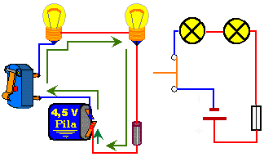
circuito

Slide 23
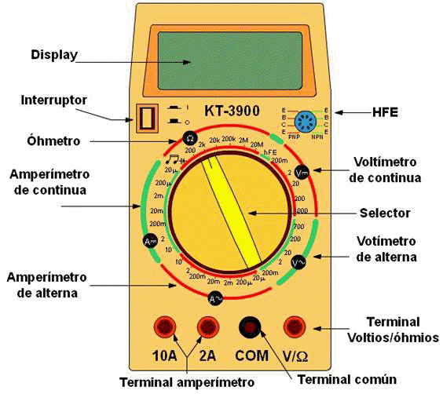
multimetro
Un multímetro es un aparato que se usa para medir el voltaje la resistencia, la continuidad de los componentes eléctricos y cantidades pequeñas de corriente en los circuitos.

